Slide 1
Waarom Cultuurtechniek ??

Slide 2
Waarom kiest een loonbedrijf voor cultuurtechniek ?
Vraag vanuit klanten
Arbeidsfilm rond krijgen
Teveel concurrentie in huidig werk
Opkomende bebouwing
Uitbreiding natuur

Slide 3
Waaruit kan je kiezen ?
Grond en sloopwerk
Werken bij gemeenten
Werken in openbaar groen
( groen )recycling
natuurwerkzaamheden

Slide 4
Grond en sloopwerk
Voordelen:
Deel van machines is al voor handen
Werk ligt in de buurt
Goed in te passen in rustige tijden
Nadelen:
Veel concurrentie
Naamsbekendheid
Specialisatie ? ( asbest )
Past moeilijk in het najaar

Slide 5
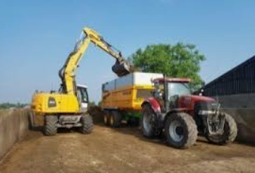
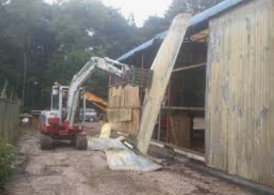
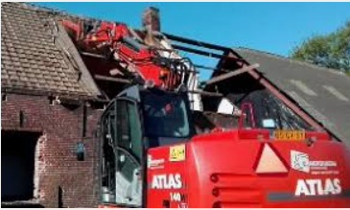
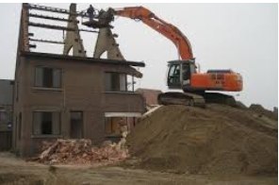
Grond en sloopwerk

Slide 6
Werken bij gemeenten
Voordelen:
Vast werk, vaak op vaste tijden
Werk dicht bij huis
Machines gedeeltelijk voor handen
Nadelen:
Acquisitie is zeer belangrijk
Geringe extra investeringen
Vaak inschrijvingen

Slide 7
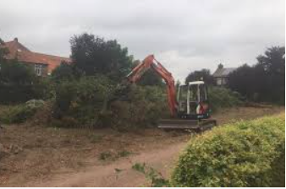
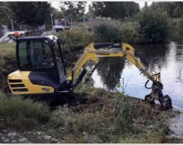
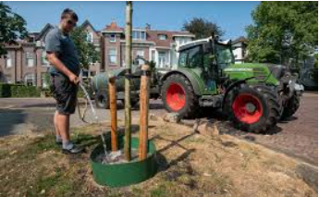
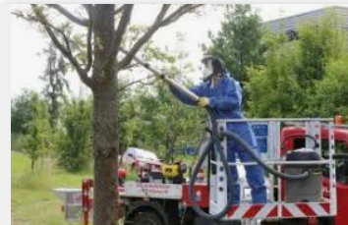
Werken bij gemeenten

Slide 8
Werken in openbaar groen
Voordelen:
Veel werk, door groot werkgebied
Werk is vaak inpasbaar
Machines gedeeltelijk beschikbaar
Nadelen:
Vaak inschrijvingen, dus scherpe prijs
Onbekend werk, onbekende markt
Geringe extra investeringen
Notes:
Waarom MVO?
Bedrijven hebben verschillende redenen om zich met MVO bezig te houden. In de praktijk spelen altijd meerdere motieven een rol. We onderscheiden 3 hoofdmotieven:
MVO omdat het loont
MVO draagt bij aan de financiële prestaties van bedrijven. Onder meer door de stijgende vraag naar duurzame producten en diensten, maar bijvoorbeeld ook omdat MVO de arbeidsproductiviteit verhoogt. In ons dossier MVO loont vindt u alle financiële voordelen van MVO op een rij.
MVO omdat het moet
Soms worden bedrijven gedwongen om zich (meer) met MVO bezig te houden. Bijvoorbeeld door consumentenboycots, mediaschandalen, stakingen of ingrijpen van de overheid. Vaak houden ze zich dan niet aan de minimale maatschappelijke normen, waardoor ze hun ‘license to operate’ verliezen. Bedrijven die zich met MVO bezig houden krijgen minder te maken met zulke acties en boycots.
MVO omdat het hoort
Niet alleen financiële overwegingen spelen een rol bij MVO. Veel bedrijven doen het omdat zij een steentje willen bijdragen aan de maatschappij en ze het milieu niet teveel willen belasten. Ze doen aan MVO omdat ze vinden dat het hoort. Bij sommige ondernemingen, zoals Triodos Bank en Ecostyle, liggen ethische motieven zelfs aan de basis van het bedrijf. Duurzaamheid vormt de kern van hun bedrijfsstrategie.

Slide 9
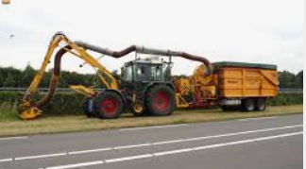
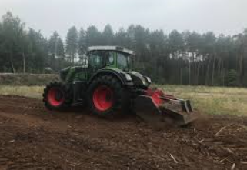
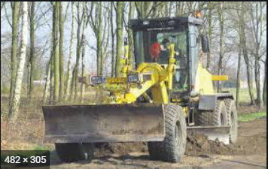
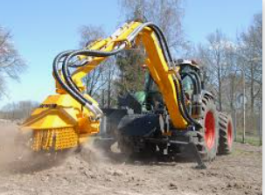
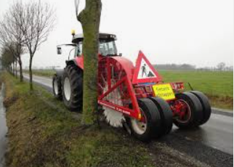
Werken in openbaar groen

Slide 10
Recycling
Voordelen:
Relatief weinig concurrentie
Jaar rond werk
Veel omzet
Nadelen:
Acquisitie is zeer belangrijk
Onbekend werk, onbekende markt
Zeer hoge investeringen
Groot werkgebied, veel reistijd

Slide 11
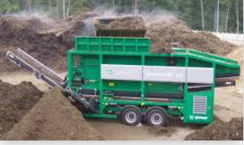
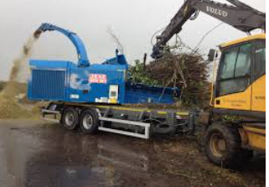
recycling

Slide 12
natuurwerkzaamheden
Voordelen:
Relatief weinig concurrentie
Maatschappelijk verantwoord bezig
Jaar rond werkzaamheden
Nadelen:
Acquisitie is zeer belangrijk
Onbekend werk, onbekende markt
Vaak aangepast machines
Personeel moet anders denken

Slide 13
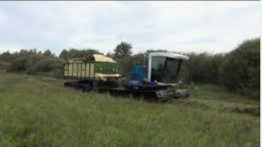
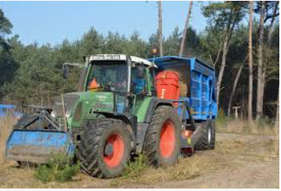
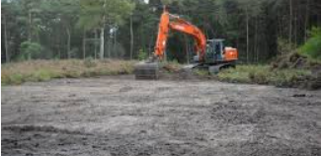
natuurwerken

Slide 14
vragen vooraf
Is het nodig voor mijn bedrijf
Wil ik dit en kan ik dit
Hoe denkt mijn personeel hierover
Wat zijn mijn kansen
Is het financieel mogelijk
Wat heeft het voor impact op de complete bedrijfsvoering

Slide 15
Tijd voor de opdracht !!

